Slide 1
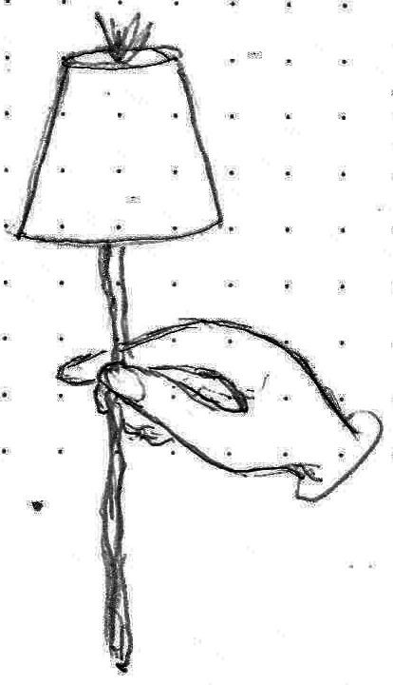
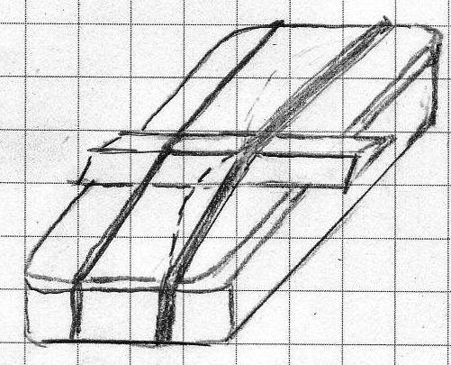
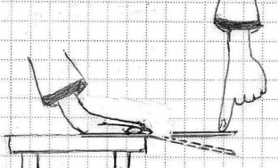
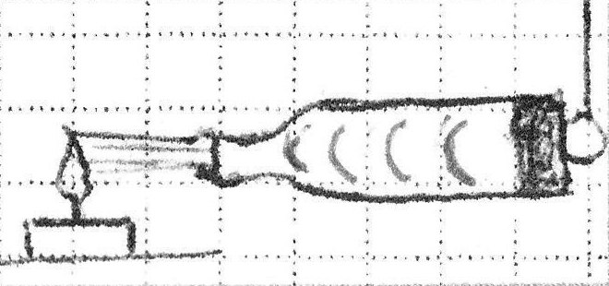

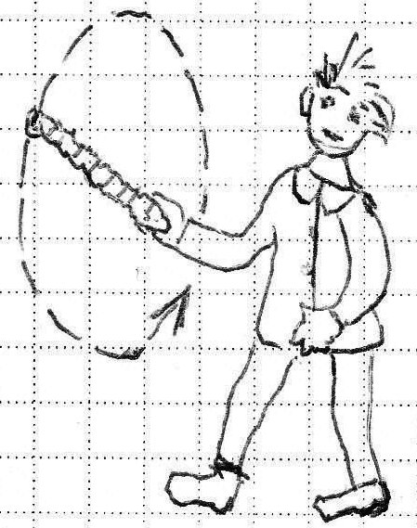
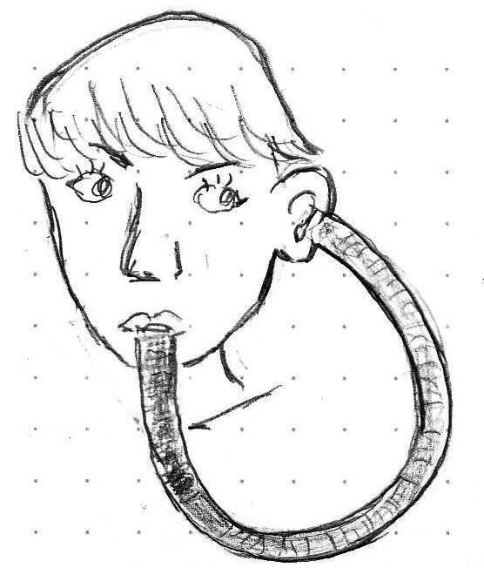
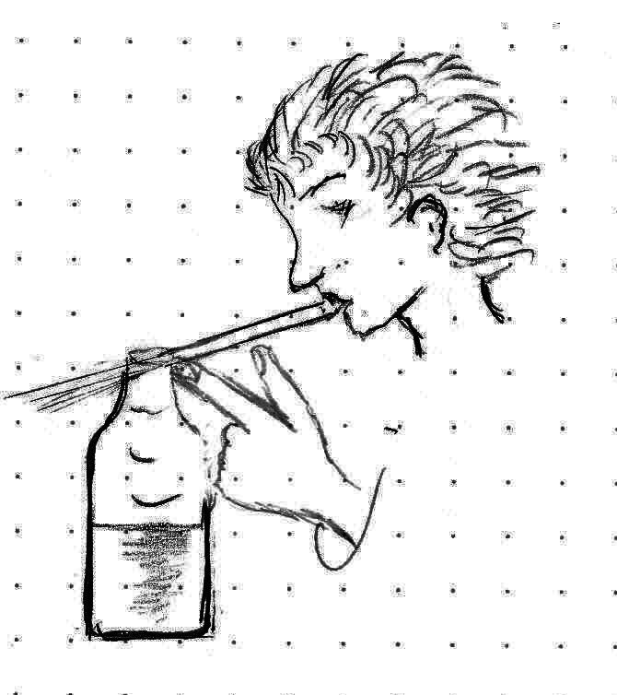

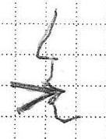
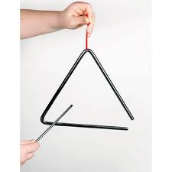
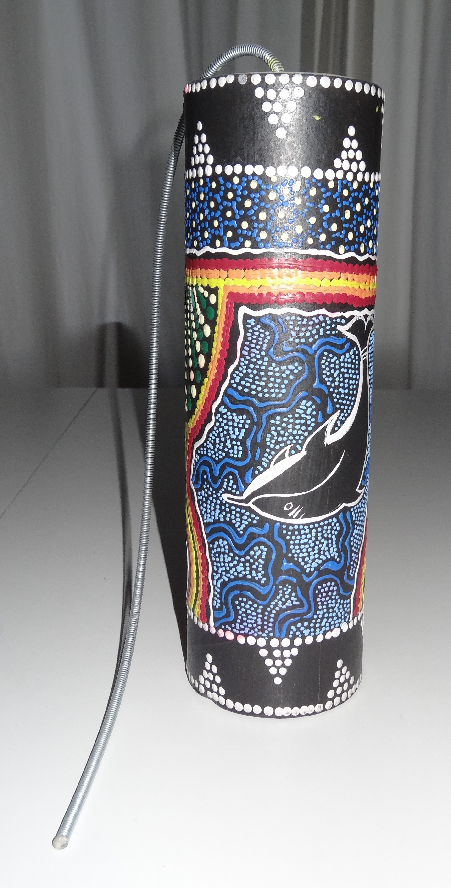
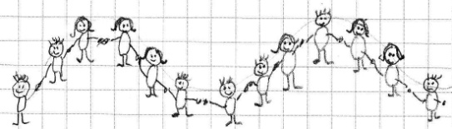
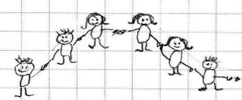
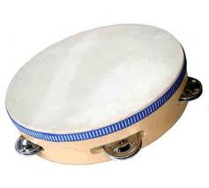
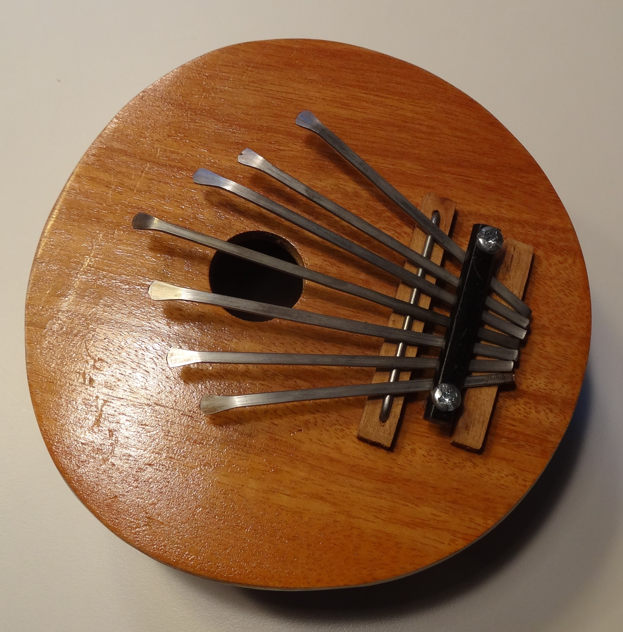


Stand: 14.6.15
A–S1,
T2: Schallverstärker
Eine Schnur durch 2 Finger streifen. Man hört kaum einen Ton. Dann die Schnur, die durch den Becherboden
T2: Linealklänge
Glockenspiel
T4: Flaschentrommel
Ein Teelicht anzünden. Dann die Öffnung der Flaschentrommel etwa 3 bis 4 cm nah an die Flamme halten und auf die Trommelseite schlagen. Man hört einen Ton. Gleichzeitig entsteht eine Druckwelle, die die
T1: Gummigitarre
Gummiringe über eine Backform spannen und zupfen. Ein Dreikantholz unter die Gummiringe schieben und die Gummis rechts und links vom Dreikant zupfen. Schwingungsform des Gummis beobachten. Den
S2, S3
Ein kleines Metalllineal mit einer Hand so auf den Tisch drücken, dass erst 3 cm, dann 5 cm und dann 7 cm überstehen. Den überstehenden Teil nach unten drücken und dann los lassen. Wie hängt die Tonhöhe von der Länge des über-
gezogen ist, durch die Finger streifen. Jetzt hört man deutlich einen Ton.
In einen Eimer sprechen.
Zusammenhang zw. Tonhöhe und Länge des schwingenden Gummis feststellen.
stehenden Lineals ab?
Ohr auf den Tisch legen.
Flamme ausbläst. Den
Abstand variieren.
A
T5: Heulschlauch
Jede Gruppe bekommt einen Heulschlauch. Die Schläuche kreisen lassen und dadurch
T6: Hörrohr
Stethoskop
T7: Flaschenorgel
Die Flasche mit etwas Wasser füllen und über den Rand blasen. Dazu kann man einen Strohhalm zu Hilfe nehmen. Es entsteht ein Ton.
T8: Lotosflöte
Das eine Ende des Heulschlauchs an den Mund halten, das andere ans Ohr. Wenn man nun in das Rohr flüstert, wird der Ton durch Bündelung ver-
Durch Verschieben des Kolbens die Höhe der Luftsäule verändern. Die Moderatorin bläst einen Ton an, die Gruppen müssen versuchen, den Ton nachzublasen.
die Luft im Schlauch zum Schwingen bringen.
Wovon hängt die Tonhöhe ab? Was passiert, wenn man eine der Öffnungen mit einem Korken verschließt?
stärkt und man hört ihn sehr laut.
Mit dem Schlauch kann man auch seine Herztöne abhören.
Nun den Wasserstand variieren.
Was bestimmt die Tonhöhe?
Was schwingt?
T9a: Kitzelndes Backpapier
Ein gefaltetes Stückchen Backpapier
zwischen die halb geöffneten Lippen
stecken und „la-la-la“ singen.
Wenn die Lippen trocken sind,
tönt und kitzelt es.
T9b: Puste-Paula
„Paula“ sprechen und die
Hand vor den Mund halten.
„Der Potsdamer Postkutscher putzt den Potsdamer Postkutschkasten“
T10: Demonstration von Längs- und Querwellen
T11: Schlusskonzert
Tamburin, Zimbel, Daumenklavier, Triangel anschlagen und überlegen, was schwingt.
Was passiert, wenn man die Hand an das Instrument legt? Wie kann man dämpfen?
A
A
Schwingung in Ausbreitungsrichtung (Luft, Schunkeln)
Schwingung quer zur Ausbreitungsrichtung (Seil, Wasser)
Weitere Instrumente: Panflöte, Trillerpfeife,
Tröte, Donnerröhre, Klangschale, Heulschlauch.
Td2 Versuchsübersicht: „Wir zaubern mit Tönen“ – Teil 1
Töne erzeugen (Tonhöhe, Tonstärke), Luftschwingungen nachweisen und spüren
A = Hinweis auf Arbeitsblatt
S = Hinweis auf Schautafeln
www.zauberhafte-physik.net

Slide 2
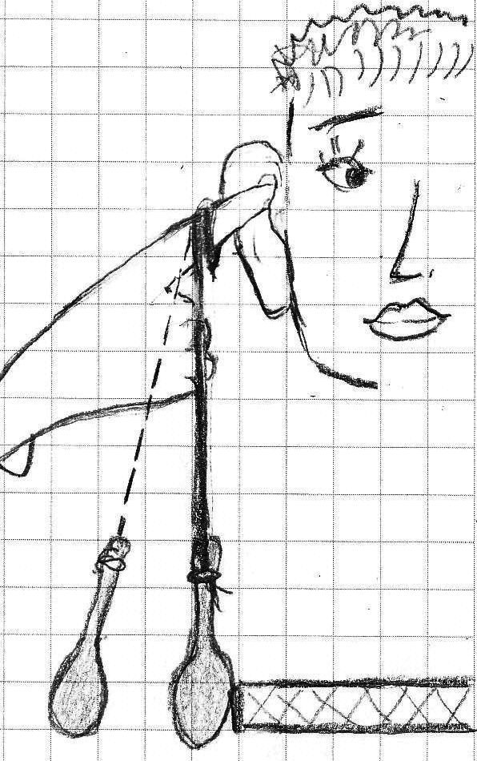
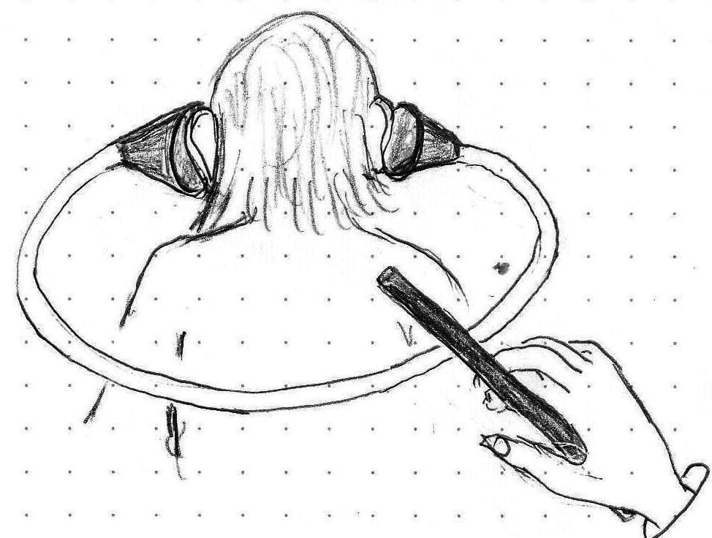
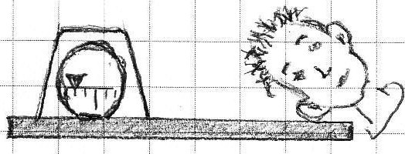
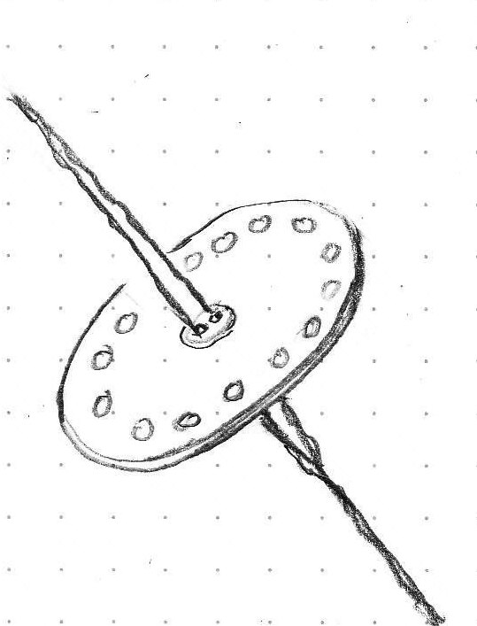
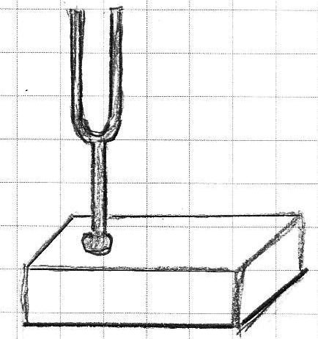
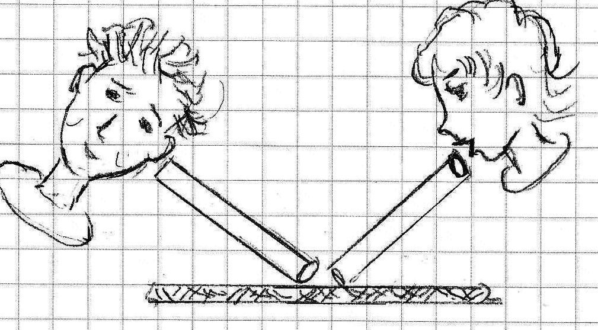
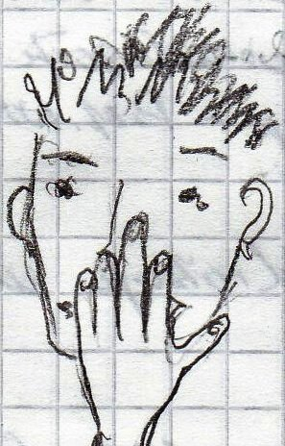
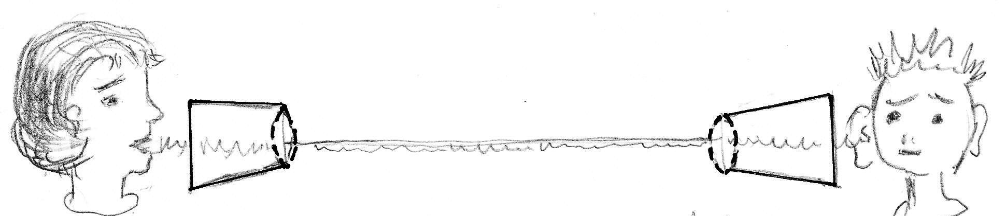
Stand 14.6.15
T12: Löffelglocke
T13: Tickender Tisch
A – S4, S5
T14a : Hörprobe
S6
An einen Metalllöffel ist eine Schnur geknotet. Das Ende der Schnur um den Zeigefinger wickeln und den Zeigefinger dann ins Ohr stecken. Nun den Löffel gegen eine Tischkante schlagen lassen. Der Ton wird unmittelbar als Körperschwingung ins Ohr geleitet.
Ohr auf den Tisch legen und hören.
Es klingt wie Glockengeläut.
Eine tickende Eieruhr auf den Tisch stellen und mit einem Becher abdecken. Durch die Luft kann man jetzt keinen Ton mehr wahrnehmen. Aber wenn man das Ohr auf den Tisch legt, kann man das Ticken hören.
In die Enden eines Plastikschlauchs sind Trichter gesteckt. Ein Kind setzt die Trichter so an seine Ohren, dass der Plastikschlauch auf dem Rücken liegt. Ein zweites Kind klopft nun von hinten an irgendeiner Stelle auf den Plastikschlauch.
Der Schall wird durch den Tisch weiter geleitet
(Körperschall).
Das hörende Kind kann feststellen, ob die Klopfstelle näher am linken oder rechten Ohr liegt.
T14b: Schleichende
Moderatorin
Die Kinder schließen die Augen; die Moderatorin schlägt einen Ton auf der Klangschale an, wandert durch den Raum und die Kinder zeigen mit erhobenen Händen, woher der Ton kommt und ob sie ihn noch hören.
T15: Kistenmelodie
T16: Echoröhre
A –S7, S8, S9
T17: Lochsirene
A-S10
Eine Stimmgabel seitlich anschla-gen und auf folgende Gegenstände setzen: Luft, Schaumgummi, Tisch,
Ellbogen, Resonanzkasten. Den
Zwei Kinder bekommen eine Pappröhre und halten sie in einem Winkel von 45° auf die Tischplatte. Ein Kind spricht leise in die Röhre. Der Ton wird durch die Röhre auf die Tischplatte geleitet und dort reflektiert. Wenn
Eine Pappscheibe mit Löchern mit Hilfe eines Wollfadens in schnelle Umdrehungen versetzen, sie 30x kreisen lassen. Dann die
Ton durch Bewegen des Brettchens modellieren.
Eine Spieluhr auf verschieden große Kisten setzen.
Wollschlaufe im Wechsel auseinander ziehen und wieder freigeben, so dass sich der Faden aufdreht und wieder zusammen zieht.
Es entsteht ein Geräusch.
das andere Kind seine Pappröhre ans Ohr hält, kann es die geflüsterten Worte verstehen.
T18: Bechertelefon
A
T19: Indianergeheul
T20: Mundlaute
Zwei Plastikbecher sind durch eine Schnur verbunden. Die Schnur ist durch ein Loch im Becherboden gefädelt und wird mit Hilfe einer Büroklammer am Durchrutschen gehindert. Spricht das eine Kind in den Becher, so versetzt der Schall den Becherboden in Schwingung; die Schwingung wird an die Schnur und den 2. Becherboden weiter gegeben. Der 2. Becherboden überträgt sie an die Luft, so dass das andere Kind die Worte verstehen kann.
Durch Kreuzen von zwei Telefonschnüren ist eine Konferenzschaltung möglich
Alle Kinder sollen einen Ton erzeugen und durch das Hin- und Herbewegen ihrer Hand verändern. Es entsteht ein Indianergeheul.
.
Verben vorlesen und die Laute von der ganzen Klasse erzeugen lassen:
Singen, schreien, zischen gurgeln, niesen, husten, schniefen, weinen, gähnen, lachen, brummen, bellen, miauen, krähen, schnalzen, pfeifen..…
Durch die hin- und her- bewegte Handfläche wird die Frequenz und damit die Tonhöhe verändert; das nennt man Dopplereffekt.
sprechendes
Kind
hörendes
Kind
A = Hinweis auf Arbeitsblatt
S = Hinweis auf Schtaufelsn
Td2 Versuchsübersicht: „Wir zaubern mit Tönen“ – Teil 2
Töne weiter leiten, Schallquellen identifizieren, Resonanz, Reflektion
www.zauberhafte-physik.net

